Slide 1
《指数放量阳线，市场人气恢复》
主讲人：葛志力
授课日期：2022/11/30
执业编号：A1120619040001

Slide 2
大力出奇基全平台IP
软件行情直播课程 9：30--10:30
小红书：大力出奇基、快手：力说财经 下午2点40 直播复盘
抖音： 大力出奇基
视频号：大力出奇基
圈子： 经选基金圈
每日短视频复盘

Slide 3
震荡底部上行行情的 两大特征
1、先有强势主题引爆（信创）再后是主题开始蔓延接力
2、主题龙头相互接力。 1、第一阵风 （龙头）
再轮动的时候 寻找二次龙
1、新起的，有资金关注的，底部类型
2、老龙头的二春 回踩过程中，资金是红， 主力追踪 趋势不破

Slide 4
近期行情演变特点
从10号开始行情特点
板块行业3日涨幅：
1、以地产为核心涉及的上下游：园区物业，建筑装饰，建筑建材、白色家电、 银行 权重蓝筹----护盘 拉指数 不担心指数
2、以医药为核心的各类细分药物 、新冠药、中药、商业医药、医疗器械 低估值洼地 机构偏向的一个点
3、以信创为核心的硬科技--国产替代、元宇宙、vr
对于大盘：充满信心
对于选择：选对方向
对于操作：按信号

Slide 5
当下盘面如何看
1、蓝筹权重的筑底止稳
2、上证流动资金持续翻红，k线在5日线上方支撑 2945点 ---3000点
3、捕捞季节底部金叉的情况下，流动资金翻红 机会增多
行业选择上：
流动资金在持续翻红的行业
底部金叉形成的，首b点和 b点回档金叉的

Slide 6
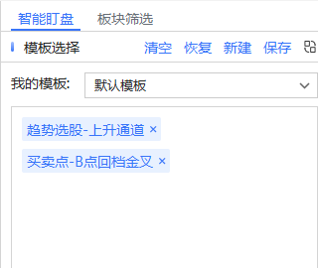
寻找市场主线
1、猎手的资金流入、涨停监控

Slide 7
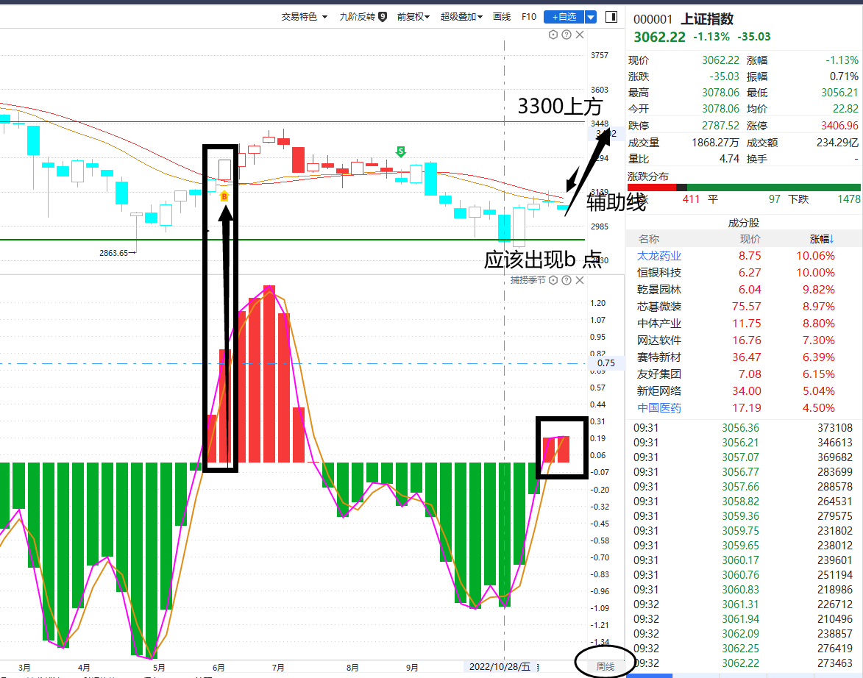
对大盘的解读
对比4月见底以来的行情
1、持续性的主题出现
这轮是哪个主题
2、量能 1.2-1.5万亿
流动资金 推哪个行业流动资金翻红的
3、趋势性机会

Slide 8
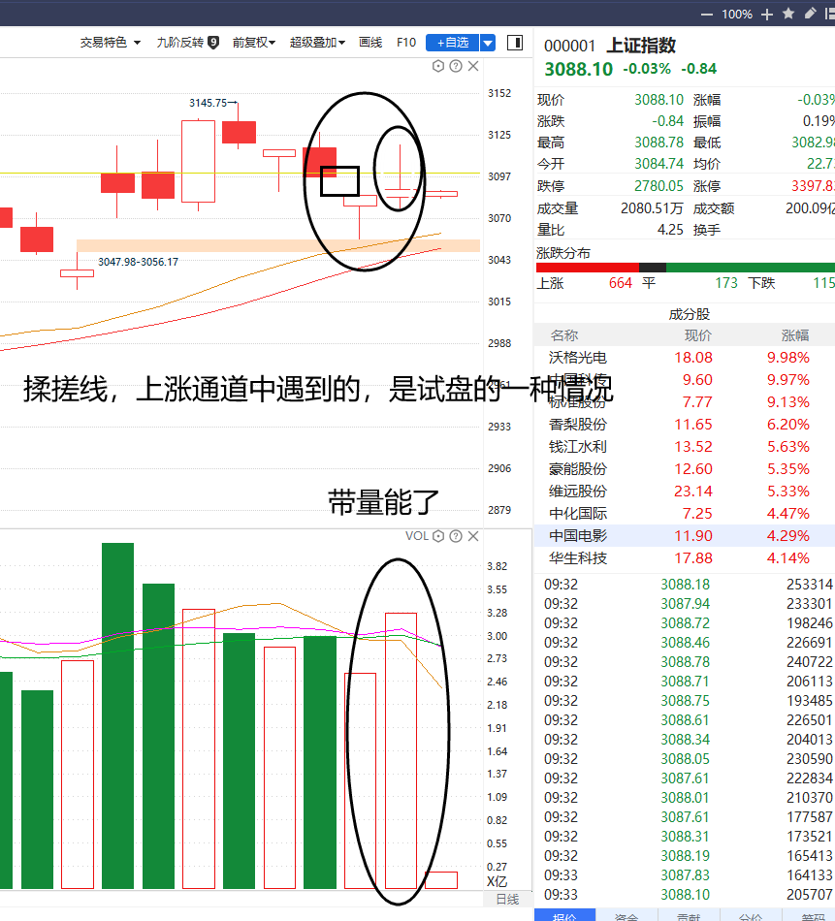
对大盘的解读
蓝筹 茅台
圈圈+地产+银行
中字头
有带头的，就不担心指数。
权重vs 主题之间的轮动

Slide 9
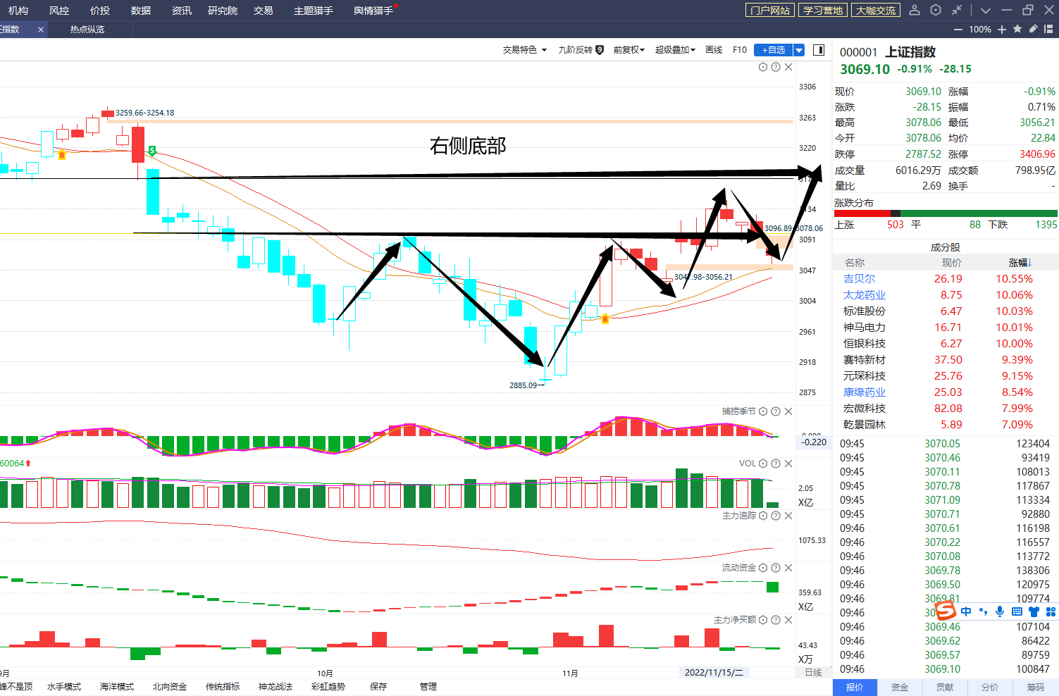
对大盘的解读

Slide 10
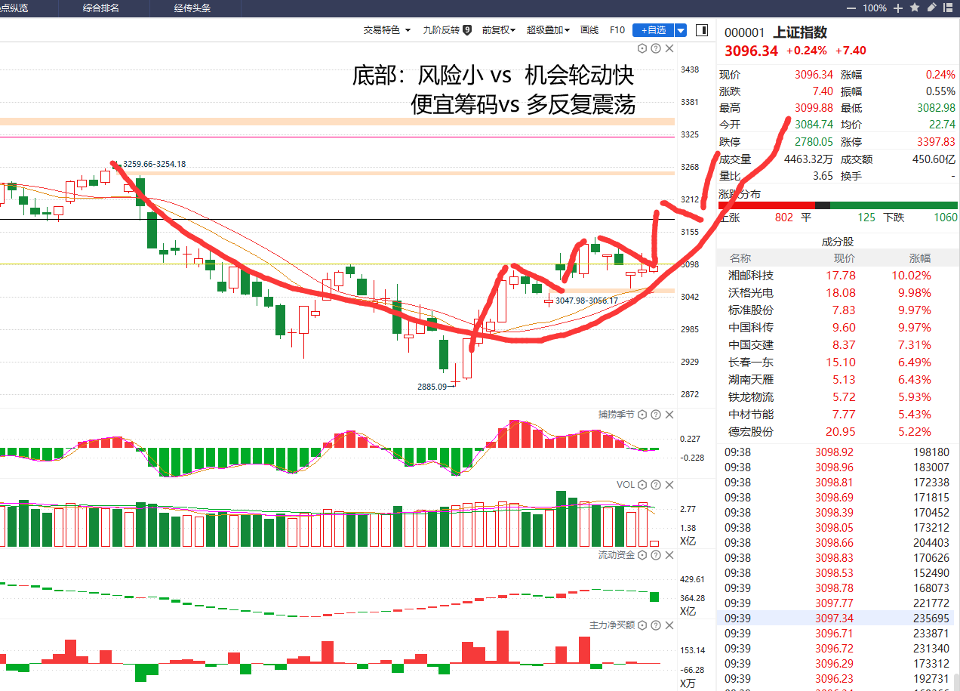
对大盘的解读
坚持信心
选对方向
操作应用

Slide 11
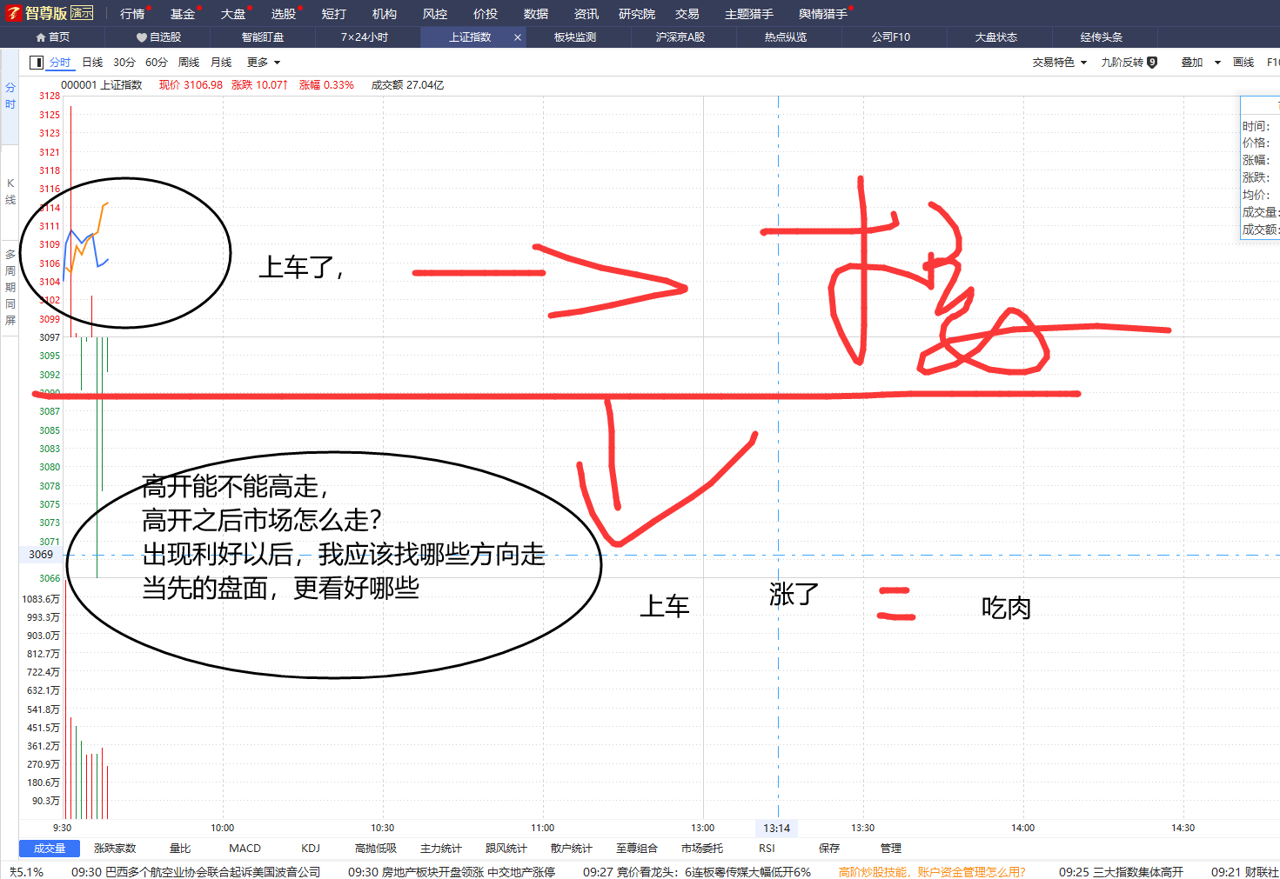
对大盘的解读
坚持信心
选对方向
操作应用

Slide 12
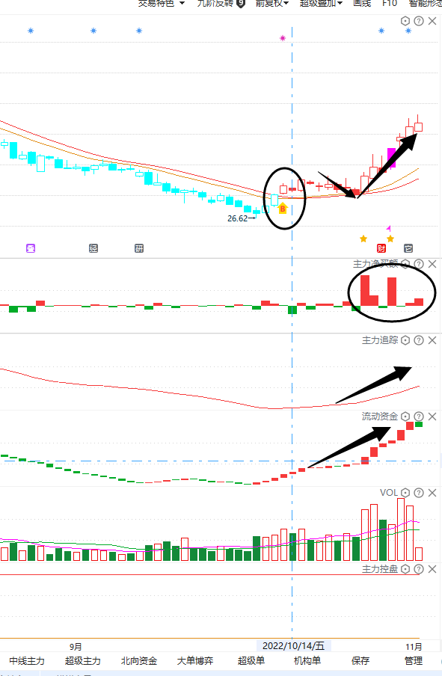
选股标准
1、b点出现
2、辅助线开始上涨通道
3、回踩支撑
技术要点：流动资金红
主力净买额红肥绿瘦
主力追踪向上

Slide 13
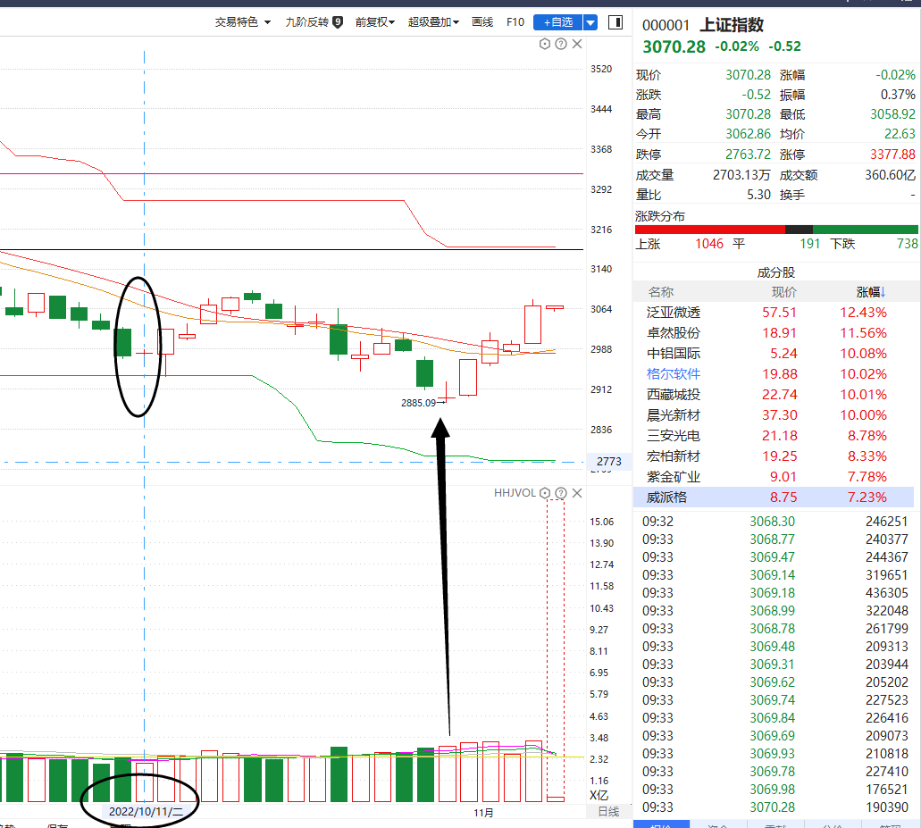
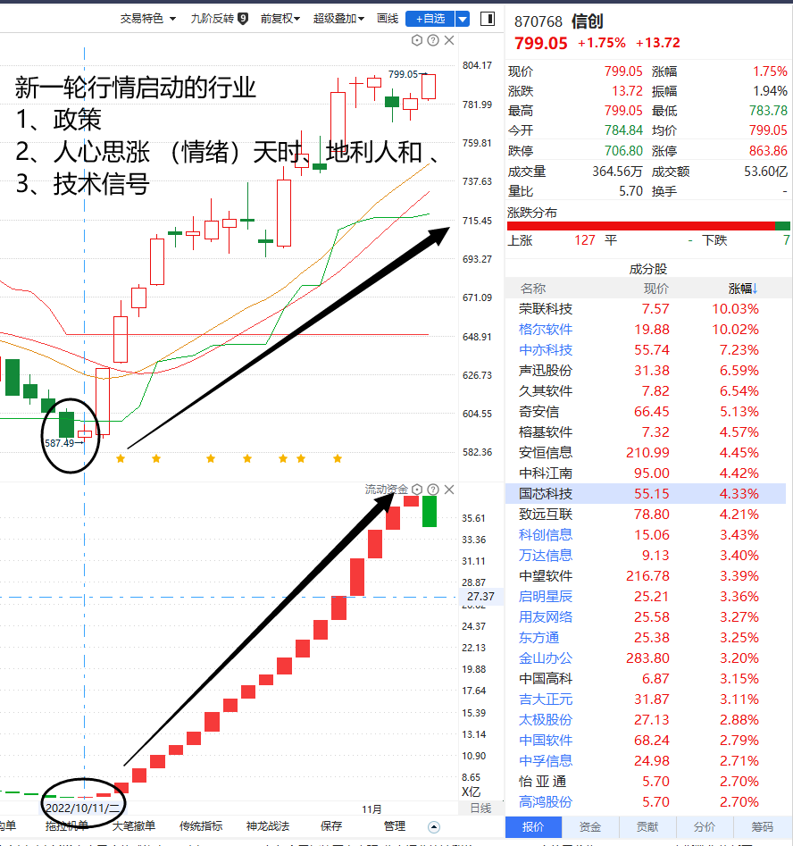
新一轮行情的启动

Slide 14
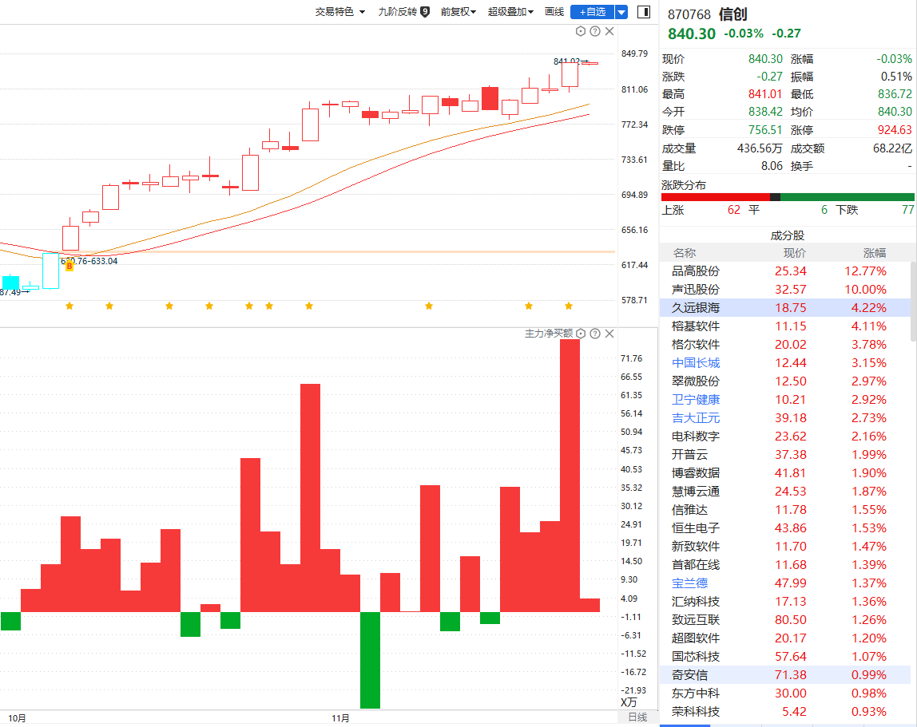
新老主题一起轮动起来
趋势：智能辅助线
资金：流动资金、主力净买额
买卖点：捕捞季节、k线形态
术、
势、
道、

Slide 15
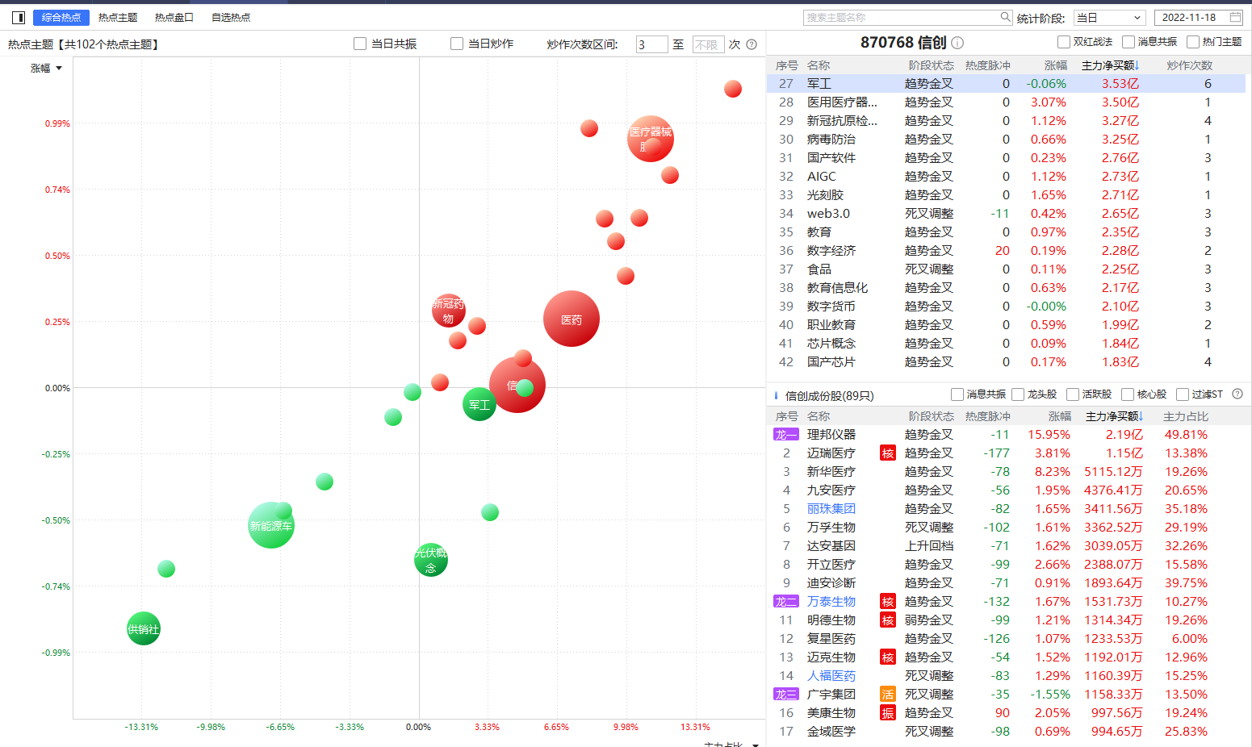
主题猎手方向

Slide 16
经典语录
什么情况下会出货？
1、是不是热点主题
2、个股位置是不是已经高位了？
3、就是看技术 充分必要条件

Slide 17
什么叫背离？
背离
1、顶背离 坚定信号
2、底背离 筑底成立
量价背离
资金背离
捕捞季节背离
分时背离？？？

Slide 18
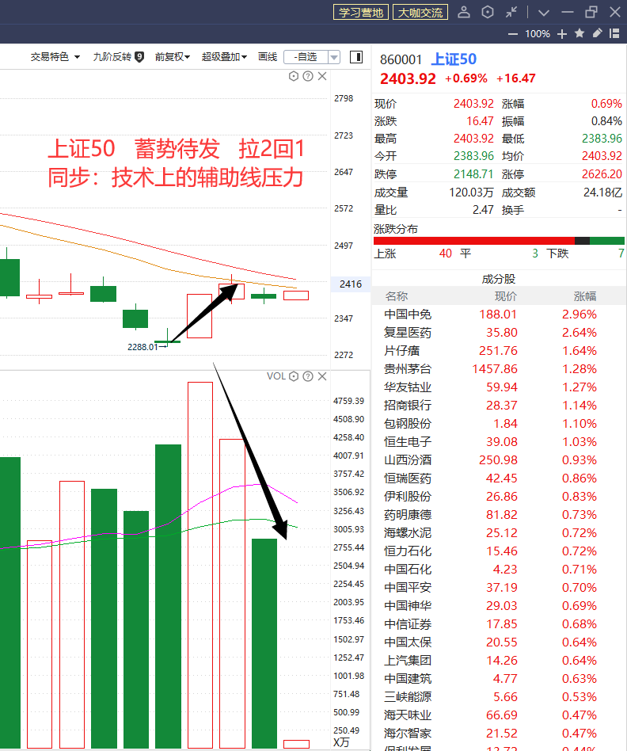
盘面解读
现在不是担心指数跌不跌的问题
现在是找市场主线的时候

Slide 19
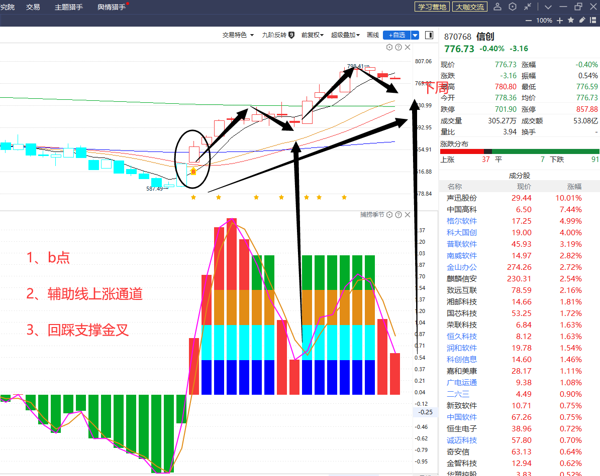
行业切换

Slide 20
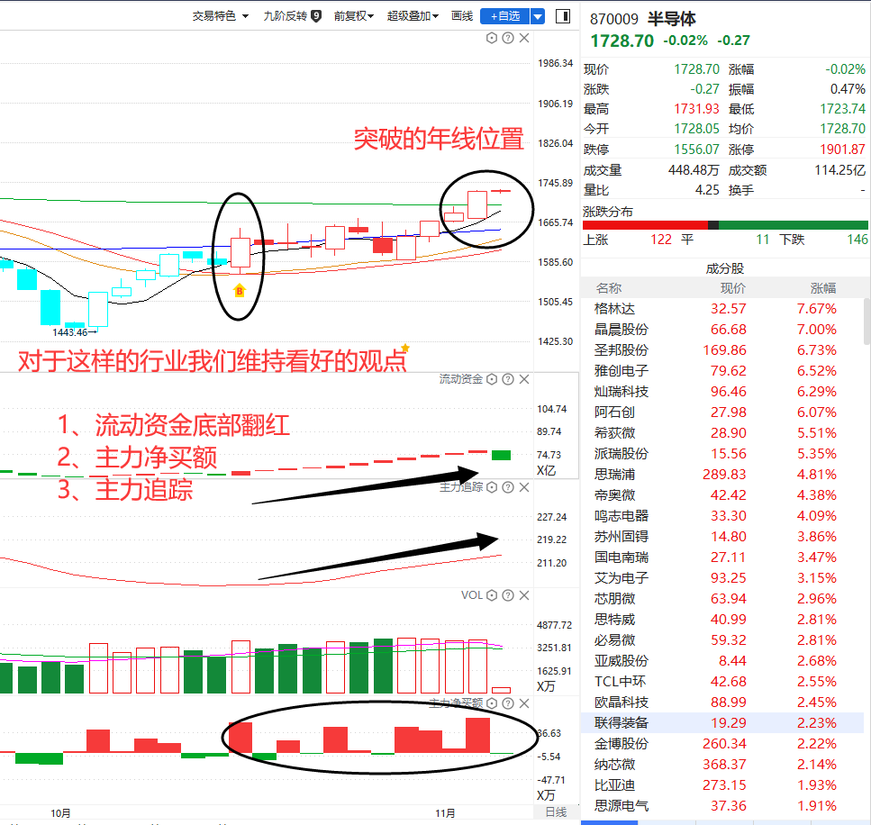
强势行业的追踪

Slide 21
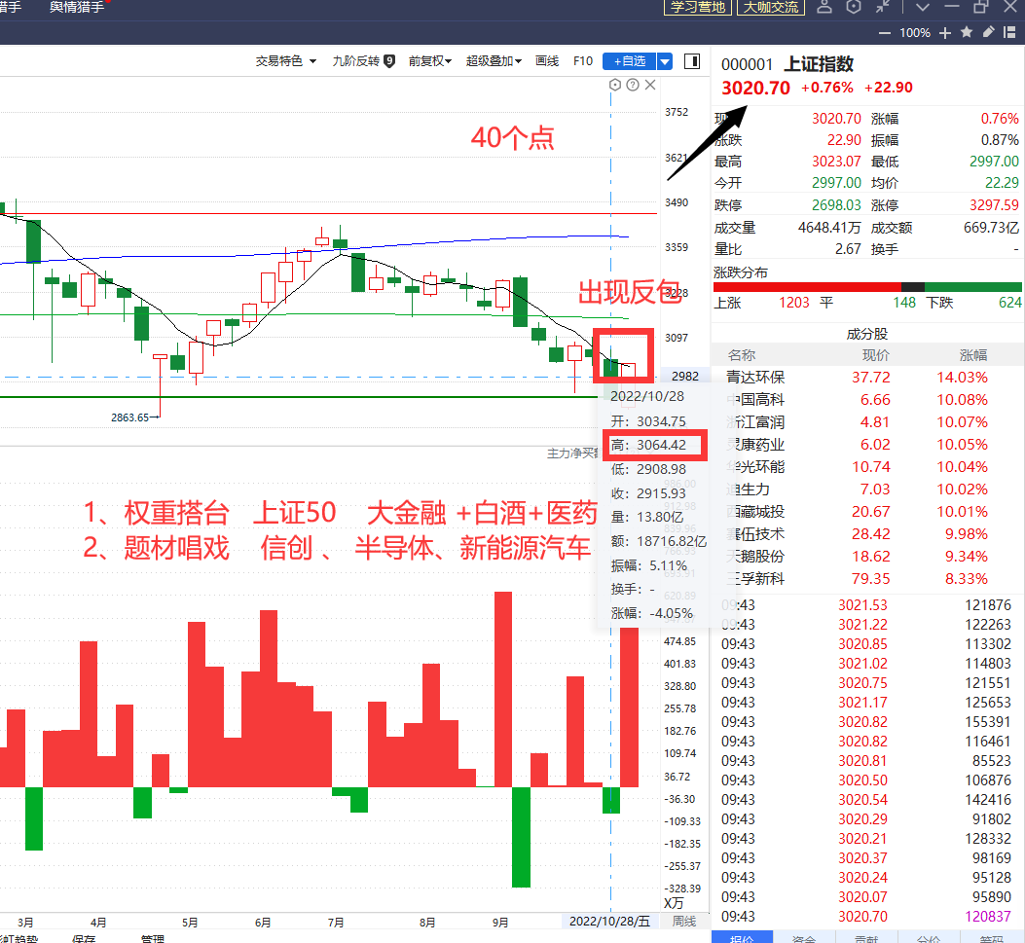
指数角度的问题思考

Slide 22
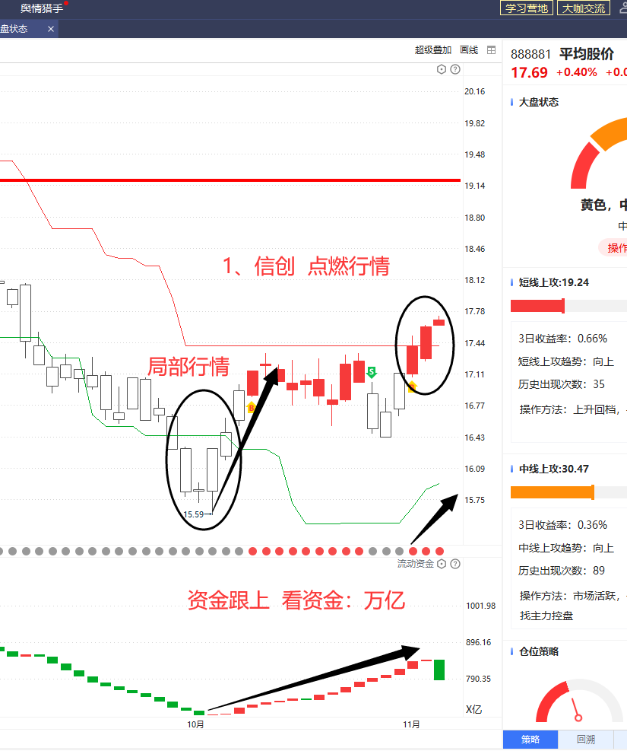
平均股价
捕捞季节：不排除走死叉的震荡调整
不要去追高，等回档机会
1、行业的切换
2、资金背离的回档机会 （辅助线支撑）

Slide 23
市场技术情况
向上突破过程中：1、放量 ：大金融启动信号， 行业接力
小级别趋势，金叉大级别趋势（5日线上穿年线半年线）
2、形成合力
3、回踩是为了更好的起跳（行业切换，高低切换）
低估反弹+业绩预期走好（中报）的赛道底部轮动机会

Slide 24
市场技术情况
向上突破过程中：1、放量 ：大金融启动信号， 行业接力
小级别趋势，金叉大级别趋势（5日线上穿年线半年线）
2、形成合力
3、回踩是为了更好的起跳（行业切换，高低切换）
低估反弹+业绩预期走好（中报）的赛道底部轮动机会

Slide 25
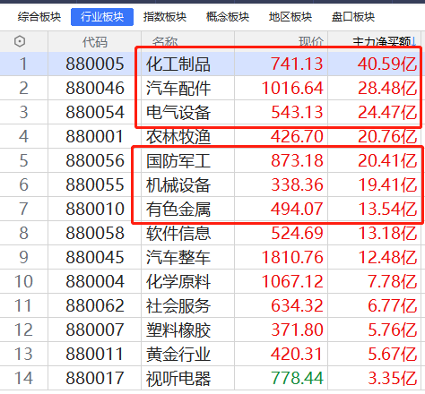
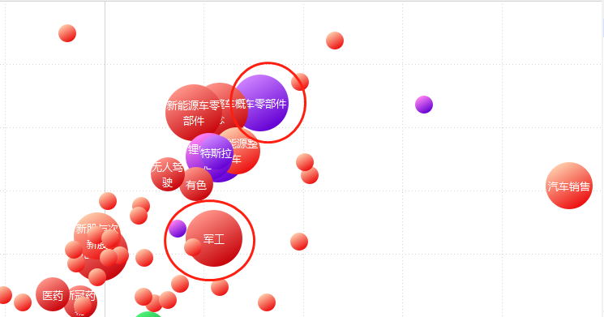
市场资金情况

Slide 26
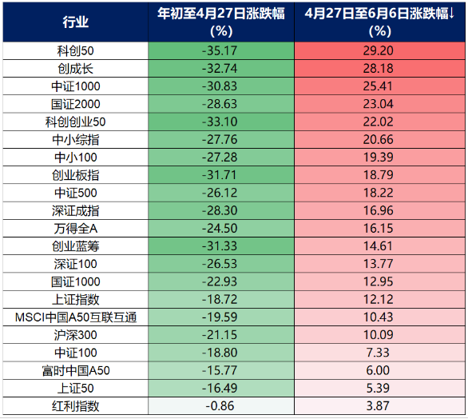
行情反弹特点
成长性的比如汽车、军工、新能源、有色。
防御性强的：银行、建筑、地产、白酒。
政策的大力度刺激预期基本面的向好，反弹得到支撑，超跌的估值回归正常（参照创业板估值）。
可以看到，以中证1000、国证2000为代表的小盘股此轮反弹力度远远优于以上证50、沪深300为代表的大盘股。
整体来讲，此轮反弹属于“超跌反弹”，行情是由前期超跌的小盘成长引领的，加之消息面和基本面的利好，新能源、军工、电子及部分上游资源等相关行业表现更为亮眼。

Slide 27
选股思路（要点）
1、自上而下,先看行业。 估值、技术位置、阶段的特征（技术买点，底部机会？补涨机会？突破行情？右侧机会）
在历史最低的时候，物极必反。 爆量拉升 （个股，新低反包阳线）
想到某一个行业：龙头不倒，机会不少。

Slide 28
寻找主力动向的跟踪指标
1、先看主力追踪: 越陡越好 前后对比 前面有主升浪 后面就有强力拉升。
主力的行为 ，根据主力的行为，为我所用
试盘 ：形态 上影线
洗盘 ： 震荡 下杀（缩量 ） 突破 中线上攻不起来的时候，
当主力追踪到最高点的时候，要注意主力出逃 说明还要洗盘
突破位置最为关键：线性位置
突破位置：短线+中线
中线强势的结果下，就是主力控盘
控盘系列 当

Slide 29
选股思路（要点）
2.流动资金的使用
1、流动资金达到历史的地点，找地点对应的股价 接下来的3天内翻红 （绝地反击的行情）
底部翻红，是资金开始关注的信号，说明开始向好
半年线以下都是修复行情（政策低）， 上方是突破行情（市场低）
行业的特征是出现龙头：龙头不倒，机会不少。
盘中四线开花， 技术形态:绝地反击，反包阳线
2、出现底部的放巨量拉升的形态（绝地反击阳线）
3、主力追踪 调头最明显的，开始向上了。 越陡越强，越平越慢（弱）

Slide 30
选股指标（要点）
高位：轻仓 看突破：严格信号符合才行
突破买点：线性位置 涨停 ，流动资金翻红 配合水手突破
突破回踩支撑是一个机会考虑点 2、主力筹码（主力控盘）
3、技术要点：
底部特征：反包大阳线（最好是涨停首次） 上影线 压力位
买点：涨停突破线性位置—做回档 主力追踪向上 流动资金持续翻红
卖点：高位巨阴线（墓碑线）。
如果投资有技巧，就是严格遵循前面的技巧。

Slide 31
选股指标（突破）
1、突破的位置： 线性位置 （半年线和年线） 平台性突破 趋势、技术形态
1、放量（价涨量先行）
2、k线一定要大阳线（最好是涨停） 横跨线
3、底部流动资金翻红
4、主力追踪向上
5、海洋状态金叉
6、有游资参与最好（席位密码）

Slide 32
选股指标（突破）
1、突破的位置： 线性位置 （半年线和年线） 平台性突破 趋势、技术形态
1、放量（价涨量先行）
2、k线一定要大阳线（最好是涨停） 横跨线
3、底部流动资金翻红
4、主力追踪向上
5、海洋状态金叉
6、有游资参与最好（席位密码）

Slide 33
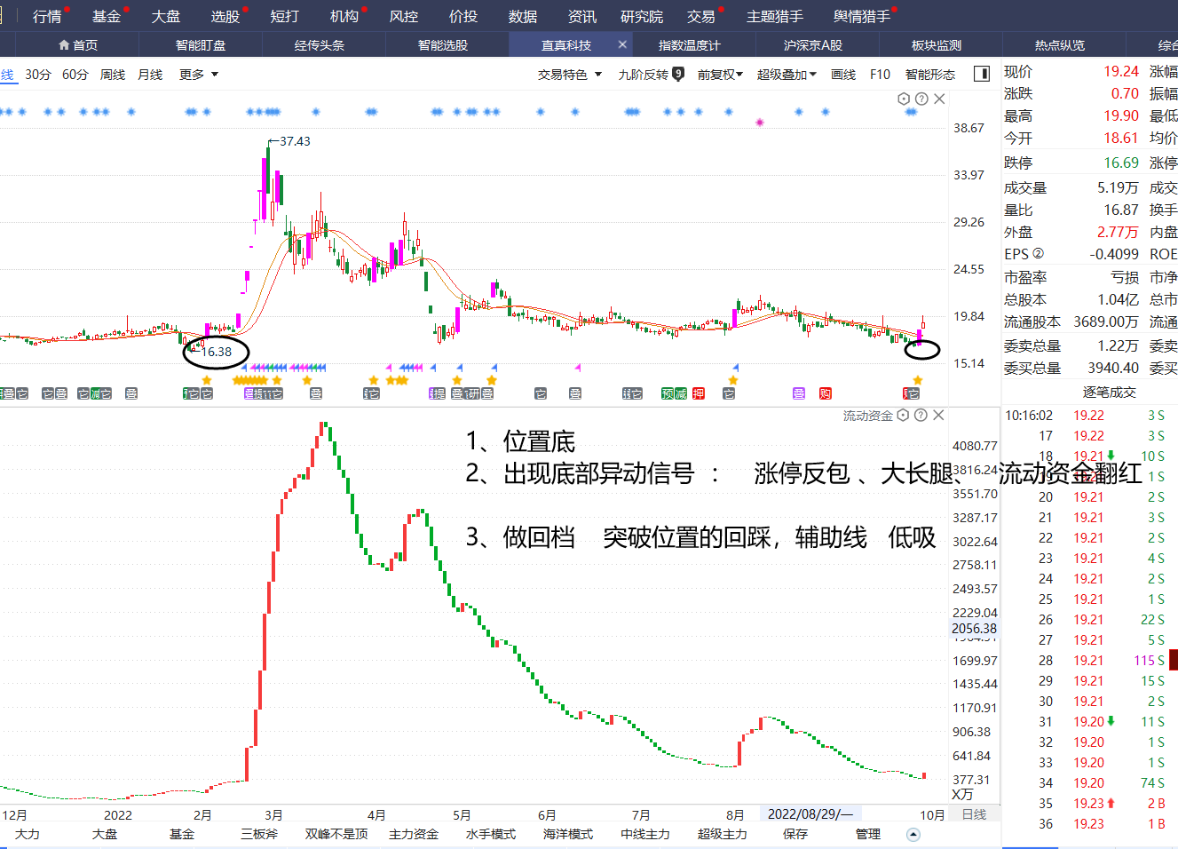
抄底反弹
上涨中继：上涨通道中，出现的涨停。
底部突破：年线半年线，涨停突破， 是做回档的

Slide 34
上涨通道的趋势终结
1、前期是上涨通道，并且创新高
2、跌破趋势（辅助线）出现s 点
3、流动资金，先与股价见顶翻绿
4、趋势跌破后，主力追踪掉头向下 （主力出逃的意思）
5、如果有控盘，控盘减少一定是主力派发筹码的信号

Slide 35
下跌通道的逆转
1、前期是下跌通道，并且创阶段的低点
2、k线出现特殊的信号（反包、下影线、锤子形态，绝地反击阳线）
3、出现b 点 同时，修复站上前期下跌通道的上轨（辅助线）
4、回踩确认 b 点回档金叉机会
有突破的优先
5、主力净买额流入的、流动资金翻红、主力追踪掉头向上

Slide 36
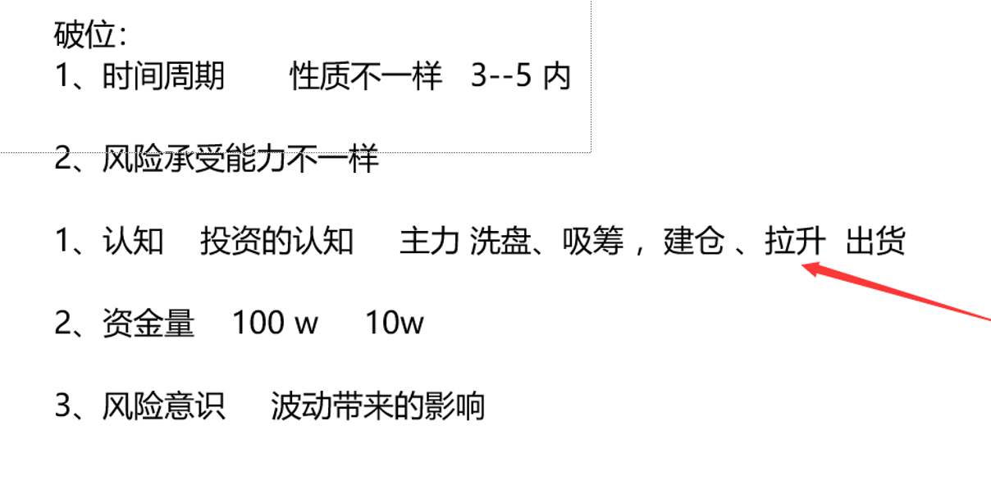
选股指标（突破）

Slide 37
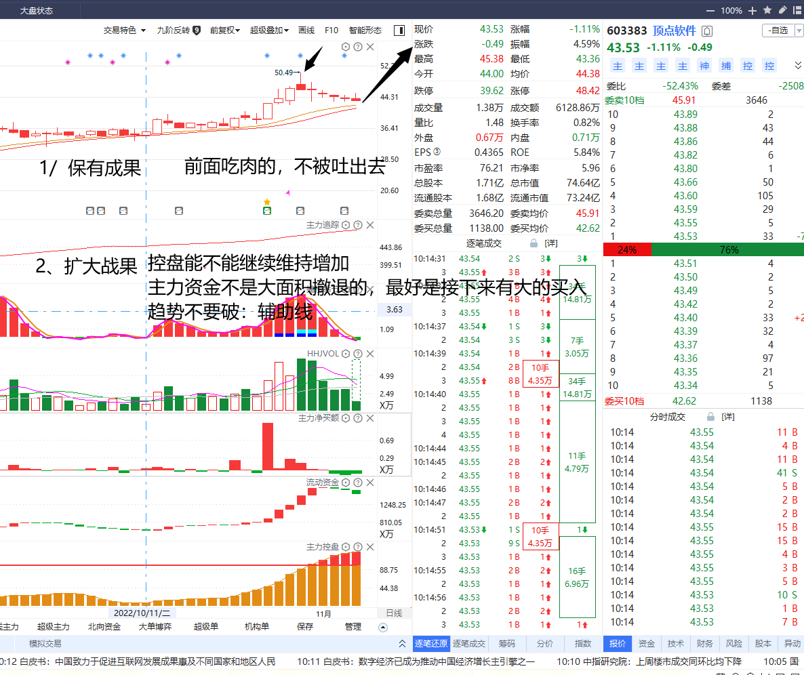
是否持有这样的根源

Slide 38
整体选股类型

Slide 39
整体选股类型
走圆弧形态的（黄金坑的）信号
1、主力追踪向上，
2、辅助线的上涨通道
3、走出控盘的就行了

Slide 40
双龙战法
1、有两个涨停，双龙定龙头
2、涨停技术位置：半年线年线位置
3、流动资金
4、主力追踪向上
5、主力净买额，红肥绿瘦
6、是热点

Slide 41
拉升主力类型选股方法
1、热门主题
2、技术形态：
k线涨停突破线性位置
流动资金 翻红 翻绿（缩量）
主力追踪 越是陡峭 主力买的越强 （叠加使用主力净买额，资金买入的大小）
3、辅助线回踩支撑的位置（买点） 回踩辅助线支撑，
时间点：3.-5 天

Slide 42
筑底行情中寻找机会的软件一依据
1、底部确立的出现b 点的主题（行业）
2、回调时流动资金是翻红的（主力追踪）
3、回踩辅助线不破并支撑

Slide 43
底部类型必看的信号
底部是启动、是筑底
1、流动资金一定要翻红
2、b点要出现
3、上涨通道
4、要想强，主力强。主力净买额（超级大单）
主力追踪

Slide 44
控盘模式的要点
1、主力控盘（控盘的增加）
2、趋势的稳定（辅助线上的满涨，不得出现跌破辅助，高位巨阴线）

Slide 45
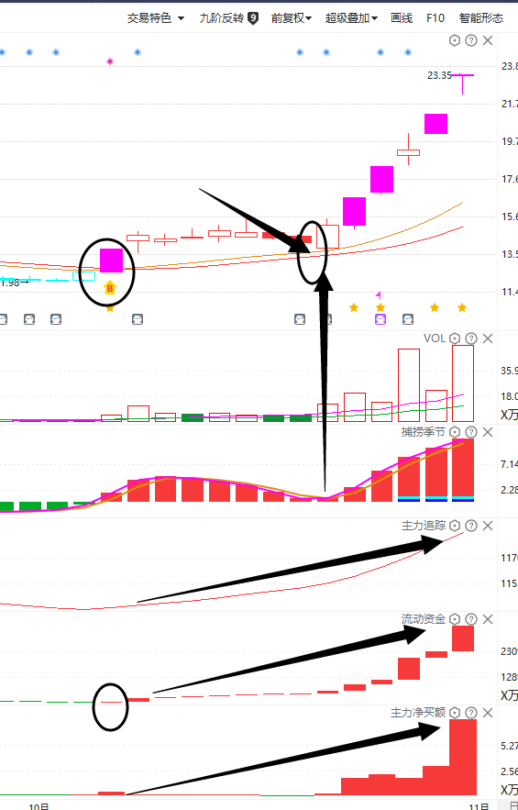
上升回档类型
1、底部b点出现以后
2、辅助线已经上涨通道
3、股价回踩 （辅助线）
信号：
流动资金红
主力净买额红肥绿瘦
主力追踪向上

Slide 46
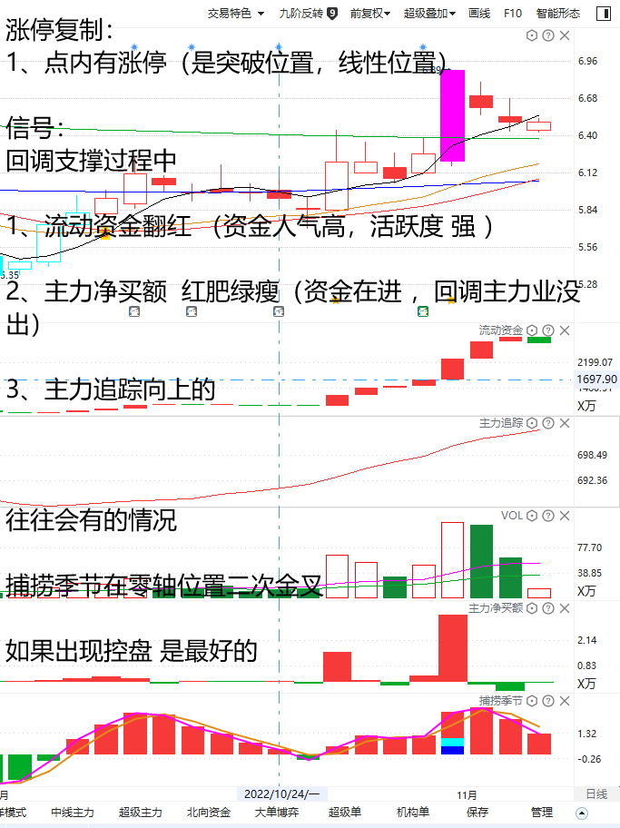
涨停复制

Slide 47
长期坚持基金投资
流动性
安全性
收益性
选赛道+资金配置+时间维度=投资果实

Slide 48
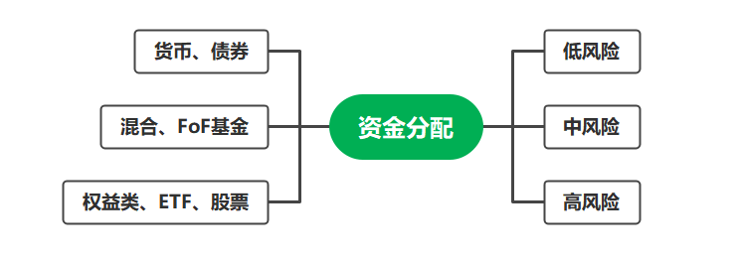
长期坚持投资的分仓逻辑

